Slide 1
Региональный экологический центр Центральной Азии: Изменения. Рост. Развитие
Искандар Абдуллаев
Региональный экологический центр Центральной Азии (РЭЦЦА)

Slide 2
РЭЦЦА – Региональная платформа сотрудничества
РЭЦЦА – платформа для сотрудничества и обмена знаниями и технологиями …
Для решения экологических вопросов и вопросов устойчивого развития в Центральной Азии
Через предоставление площадки для межсекторальных диалогов на национальном и региональном уровне
Продвигая инновационные подходы и глобальные процессы в Центральной Азии

Slide 3
РЭЦЦА – Региональная платформа сотрудничества

Slide 4
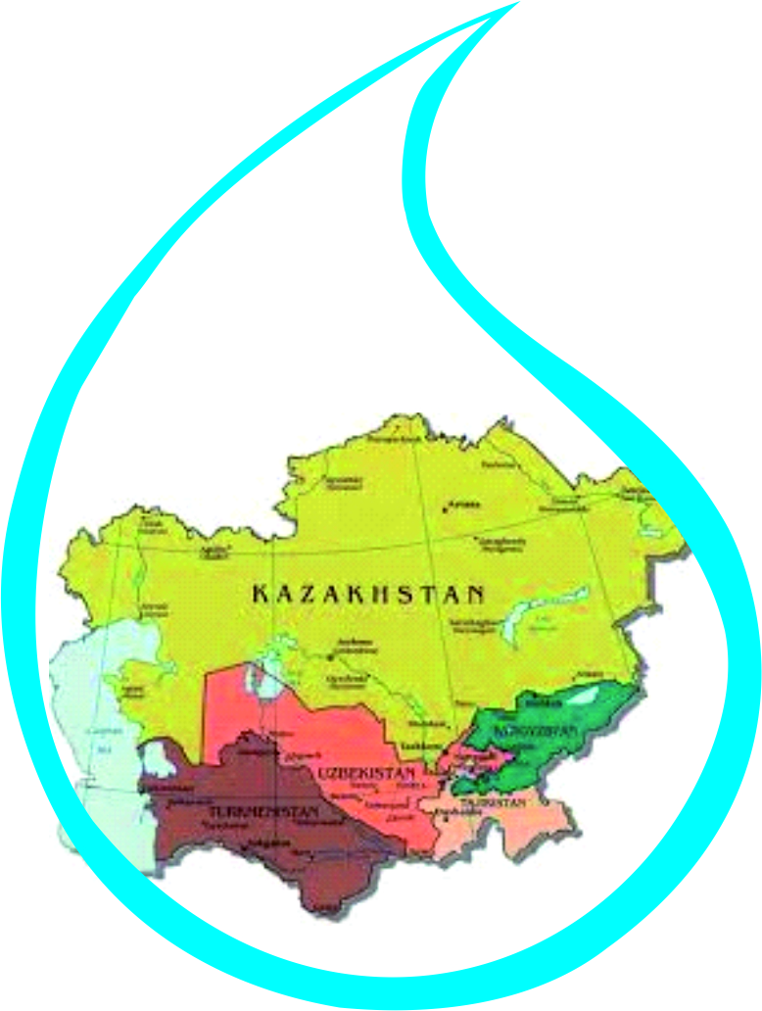
Подход РЭЦЦА
Новое поколение
Наука
Региональ-ный подход
Национальный – локальный уровни
Доступ к знаниям
Национальные потребности
Сетевое взаимодействие
Распространение информации
Межсекторальность

Slide 5
Этапы развития РЭЦЦА
2001 – 2007
2007 – 2013
2013 – наст.время
Усиление экспертизы и знаний по ООС и УР через проекты
Региональная платформа сотрудничества
Усиление роли общественности НПО и ННО в вопросах ООС и УР

Slide 6
Программы и направления РЭЦЦА
На данный момент:
Интегрированное управление водными ресурсами
Смягчение последствий изменения климата и адаптации
Приоритеты государств стран ЦА и партнеров
Экологический менеджмент
Образование для устойчивого развития
Перспективы:
Биоразнообразие: доступ к финансовым механизмам
Устойчивое лесное и сельское хозяйство
Окружающая среда и здоровье: влияние политик и программ
Урбанизация: инструменты для управлению городской окружающей средой
Продовольственная безопасность

Slide 7
Основные принципы работы РЭЦЦА

Slide 8
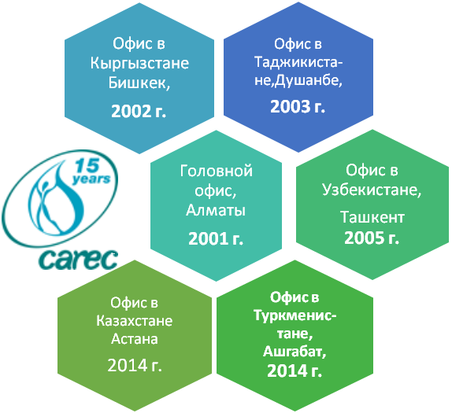
Открытие офисов РЭЦЦА в ЦА

Slide 9
РЭЦЦА: площадка регионального сотрудничества
Центрально-Азиатская Инициатива по Устойчивому развитию «Приглашение к партнерству» (ЦАИ-Киев, 2003 г.)
Консультации на национальном и региональном уровнях для Конференции Окружающая Среда для Европы (Батуми, 8-12 июня 2016 г.)
Совместное сообщения «Изменение климата в Центральной Азии: возможности совместных действий» (Конференции по климату в Париже (COP 21)
Он-лайн консультаций с НПО-партнерами из пяти стран Центральной Азии (12 сессии Конференции Сторон по Конвенции по борьбе с опустыниванием-COP-12).
Регулярные встречи исполнительных органов региональных организаций ИК МФСА и его структурных подразделений
Региональные диалоги по вопросам интегрированного управления водными ресурсами, адаптации к изменению климата, окружающей среды и развитию

Slide 10
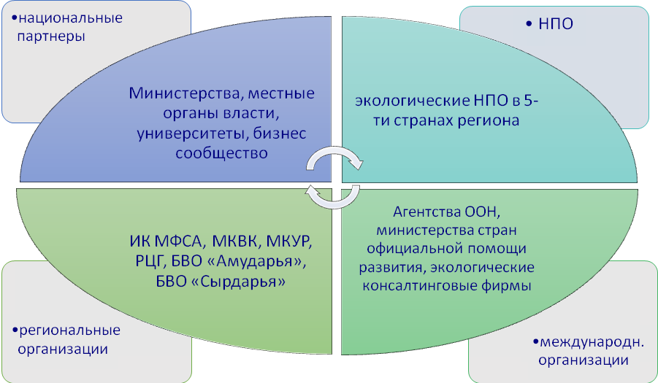
Взаимодействие РЭЦЦА с партнерами

Slide 11
Достижения: Содействие межсекторальному, региональному и международному сотрудничеству
Продвижение интересов ЦА региона по ключевым экологическим проблемам
Региональный => глобальный: Министерские конференции, Встречи заинтересованных сторон (UNCCD), COP (UNFCCC)
Глобальный => региональный: Экологические конвенции, процесс «Окружающая Среда для Европы», Повестка дня 2030
Национальный => региональный
Первым в ЦА начал работать по управлению водными ресурсами на малых трансграничных реках
Впервые в ЦА, 15 городов –подписантов «Соглашение Мэров – Восток» (CoMoEast), разработаны муниципальные Планы действий по устойчивому энергетическому развитию (SEAP)

Slide 12
Достижения: Продвижение инновационных инструментов в сфере охраны окружающей среды.
Первые в регионе национальные секторальные программы низкоуглеродного развития (NAMA) для Кыргызстана, Узбекистана и Таджикистана
Лидерство в продвижении экосистемного подхода: 3 схемы ПЭУ: 37,000 посадок, отремонтировано 500 метров межпастбищных дорог, охрана более 2,000 гектаров леса
Лидерство в применение инструментов оценки экосистемных услуг, картографирования, использование различных моделей (General Equilibrium, SWAT, ReInvest) для оценки воздействия на ЭУ
Гармонизация экологической отчетности и доступности экологической информации. Доступно он-лайн 36 экологических индикаторов, 5 версий ОСОС SoERs, разработано 4 главы в ОСОС Туркменистана
Партнерство для продвижения Целей Устойчивого Развития в ЦА

Slide 13
Достижения: Наращивание знаний и распространение информации по актуальным экологическим аспектам
Созданы уникальные образовательные ресурсы для среднего и средне- специального образования:
«Цели устойчивого развития в ЦА»,
«Зелёный Пакет Центральной Азии»,
«Зелёный Пакет - Ледники ЦА»
«Каспийский Зелёный Пакет»
Разработаны учебные курсы для бакалавров и магистров по экологии, ИУВР, энергоэффективности и устойчивому развитию, которые были введены в системы высшего и средне-специального образования ряда стран ЦА

Slide 14
Программа Лидерства: 2010-2016 годы:

Slide 15
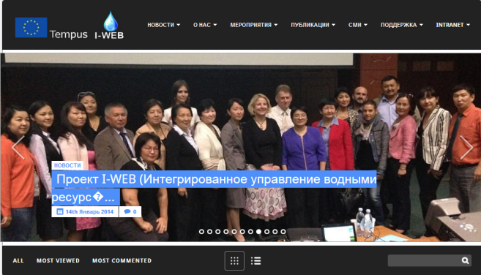
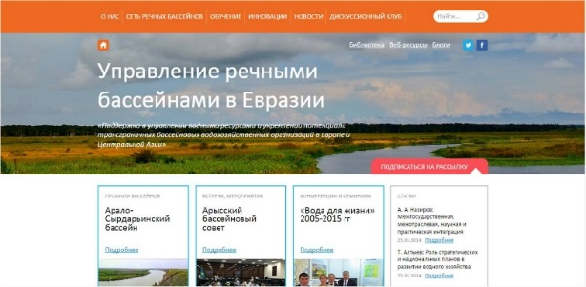
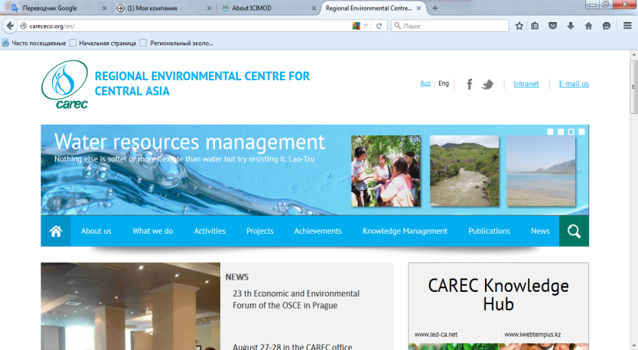
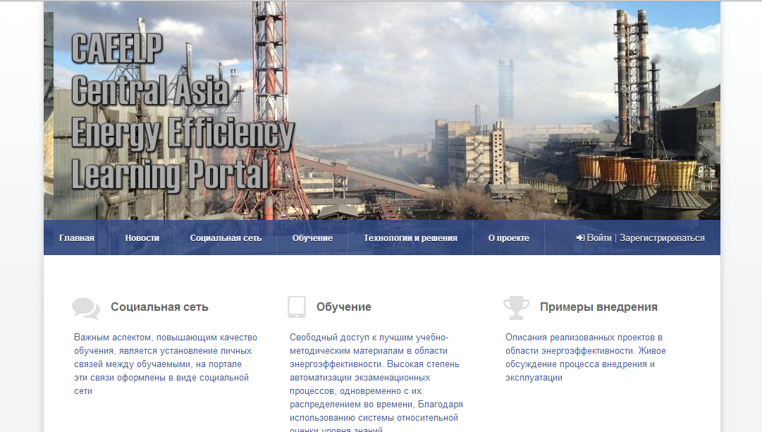
Портал знаний: http://carececo.org/

Slide 16
Взгляд в будущее
Самообучающаяся организация- усиление партнерства и построение эффективной системы управления
Систематизация знаний и их распространение среды партнеров через инновационные подходы
Партнерство на основе взаимовыгодного обмена информацией и знаниями.
Знания, как ключ в решении серьёзных проблем устойчивости и охраны окружающей среды
Инициатива по проведению ежегодной Водно-климатической форума Центральной Азии

Slide 17
